Slide 1
ASP.NET MVC
Pierwsza aplikacja

Slide 2
AGENDA
Wprowadzenie:
Krótka historia
Omówienie MVC
Tworzenie nowego projektu
Zastosowanie wzorca MVC
Praca z układami i silnikiem Razor
Dependency Injection

Slide 3

ASP.NET
Active Server Pages (ASP)
Grudzień 1996
ASP.NET
Styczeń 2002
ASP.NET Core 1.0
Czerwiec 2016
ASP.NET Core 2.0
09.05.2017
Notes:
3

Slide 4

Asp.Net Web Forms
↓ | Założenia
 | Programowanie podobne do WinForms Ukrycie HTTP i HTML ViewState (przechowywanie stanu)

Slide 5
ASP.NET Web Forms
↓ | Co poszło nie tak?
 | Ciężar ViewState Cykl życia strony (skomplikowany) Monolit Ograniczona kontrola nad HTML Słaba abstrakcja Testy automatyczne

Slide 6

MVC

Slide 7
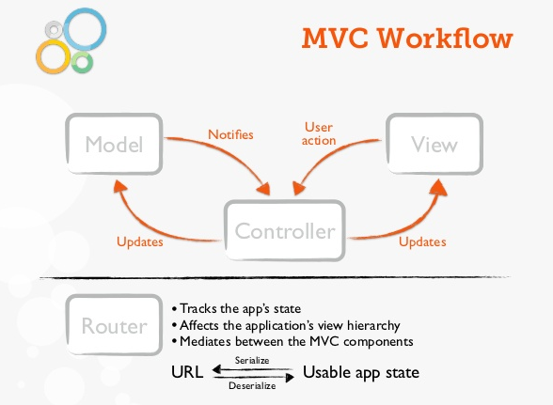
MVC

Slide 8
Implementacja MVC W ASP.NEt
HTTP
Kontroler
Model
Żądanie
Trwałość
(zwykle
relacyjna
baza danych)
Widok
Odpowiedź
Model
prezentacji

Slide 9

Alternatywy dla MVC
Smart UI
Model-Widok
Architektura trójwarstowowa
Architektura wielowarstwowa

Slide 10


Asp.NEt MVC
Wady i zalety
↓ | Zalety
 | Rozszerzalność Łatwość testowania System routingu Integracja z .NET Open source Kontrola nad HTML Loose coupling
↓ | Wady
 | Samodyscyplina Learning curve Przy mniejszych aplikacjach większe skomplikowanie

Slide 11

Loose coupling

Slide 12
Loose Coupling
Dependency Injection
Problem
PasswordReset
EmailSender
Rozwiązanie
PasswordReset
IEmailSender
EmailSender
Notes:
12

Slide 13
Wstrzykiwanie zależności
Wstrzykiwanie przez konstruktor
PasswordReset( IEmailSender emailSender)
{
...
}
Wstrzykiwanie przez właściwość
Public IEmailSender EmailSender {get; set;}
Wstrzykiwanie przez parametr metody
SendEmail( IEmailSender emailSender)
{
...
}

Slide 14
Loose Coupling
Dependency Injection
Problem
PasswordReset
IEmailSender
EmailSender
Rozwiązanie
Dependency container
Notes:
14

Slide 15
DI ConTAiner
Wady i zalety
↓ | Zalety
 | Obsługa łańcucha zależności Zarządzanie czasem życia obiektów (transient, scoped, singleton) Konfiguracja parametrów konstruktora
↓ | Wady
 | Service locator Klasy zamiast interfejsów

Slide 16

Dzięki za Uwagę!
W następnym odcinku:
Tworzenie strony sklepu:
Instalacja potrzebnych pakietów (NuGet)
Konfigurowanie kontenera DI
Tworzenie modelu (wykorzystanie wzorca reozytorium)
Tworzenie kontrolera dla widoku produktów
Przygotowanie bazy danych (Entity Framework)
Dodanie stronicowania
Dodanie stylu (Boostrap)
W razie pytań:
vpeczynski@pl.sii.eu
www.sii.pl
Notes:
Rada: Zdjęcie podmieniamy przesuwając je pod spód. Najlepiej wcześniej wykadrować je do kwadratu ok 400x400 px.

